Slide 1

“Mindent a gyerekért”
ELTE IPPI Tudományos Estek
Beck Fanni, CEU
Az új kínai középosztály Budapesten

Slide 2
A kutatás
2017-
Doktori; közös kutatás Nyíri Pállal; ingatlanpiaci kutatás Szabó Lindával és Knyihár Eszterrel, összehasonlító kutatás a Portugál aranyvízum programmal Sofia Gasparral
Módszerek: résztevő megfigyelés
  Magyar tanítás - mindennapos kapcsolat 4 családdal
  2. kerületi családsegítőben interkulturális mediálás 2 család részére
  Félig strukturált interjúk (16)
  Online média figyelés
  Digitális etnográfia a WeChat-en, az ”Otthoni oktatási szalonban”

Slide 3
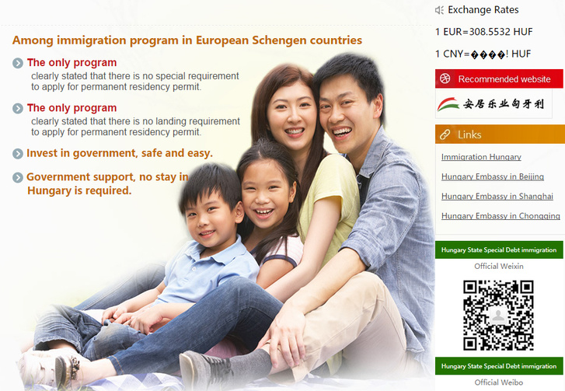
Letelepedési Államkötvény Program
2013-2017
250.000 euró (2016-tól 300.000 euró) + 50.000 euró közvetítői díj
5 év után visszatéríthető
Állandó letelepedési engedély
16.068 kínai állampolgár (19.955 fő-ből)
5432 elsődleges kérelmező + 11428 családegyesítés
Forrás: http://immigration-hungary.com/CN/index.html

Slide 4

Miért Magyarország? Európai álom fapados kivitelben
Olaszország, Spanyolország, Portugália, Málta, Görögország, Írország
Magyarország: egyszerű, gyors és olcsó megoldás
Szelektív bevándorláspolitika
De miért nem Kína?
Forrás: https://www.bbkz.com/forum/showthread.php?t=10199973

Slide 5
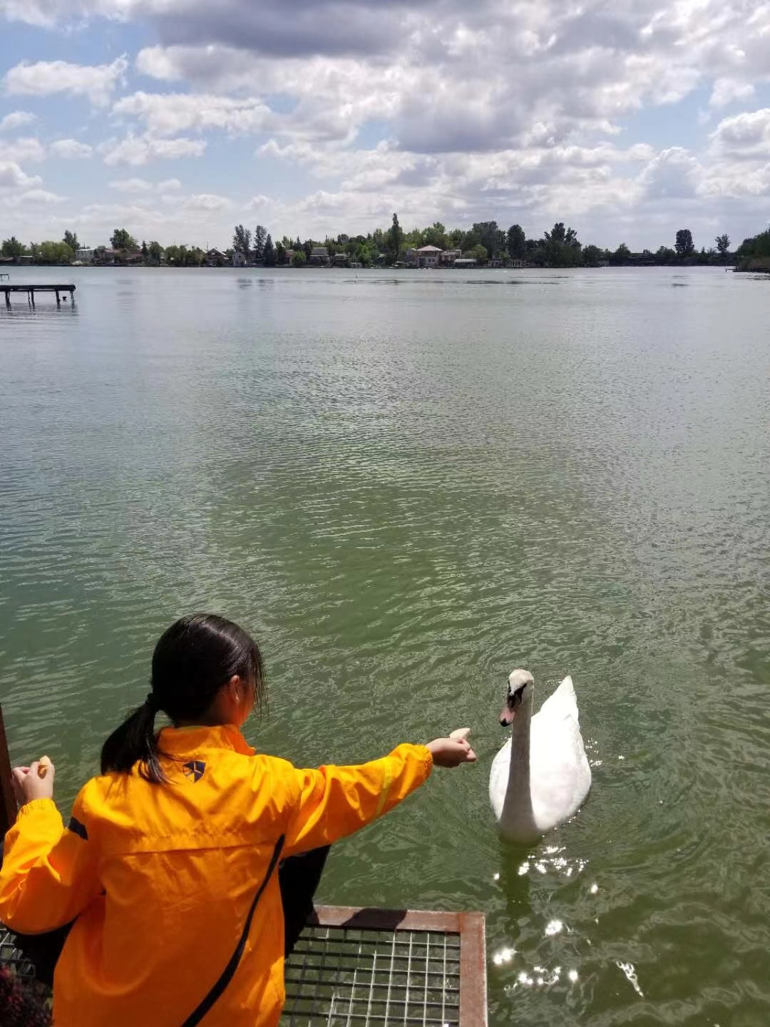
A gyerekért bármit
Forrás: Saját gyűjtés
“A kínai anyák rendkívül egyszerűen gondolkoznak: a gyerekért bármit. A gyerekedért minden áldozatot vállalnod kell. Ami azt illeti, a vágyaink tulajdonképp nagyon szerények: elfogadható élet egy elfogadható környezetben, ahol a gyerek boldog lehet. Akármilyen egyszerűen hangzik is ez, Kínában lehetetlen lett volna megvalósítani.”

Slide 6
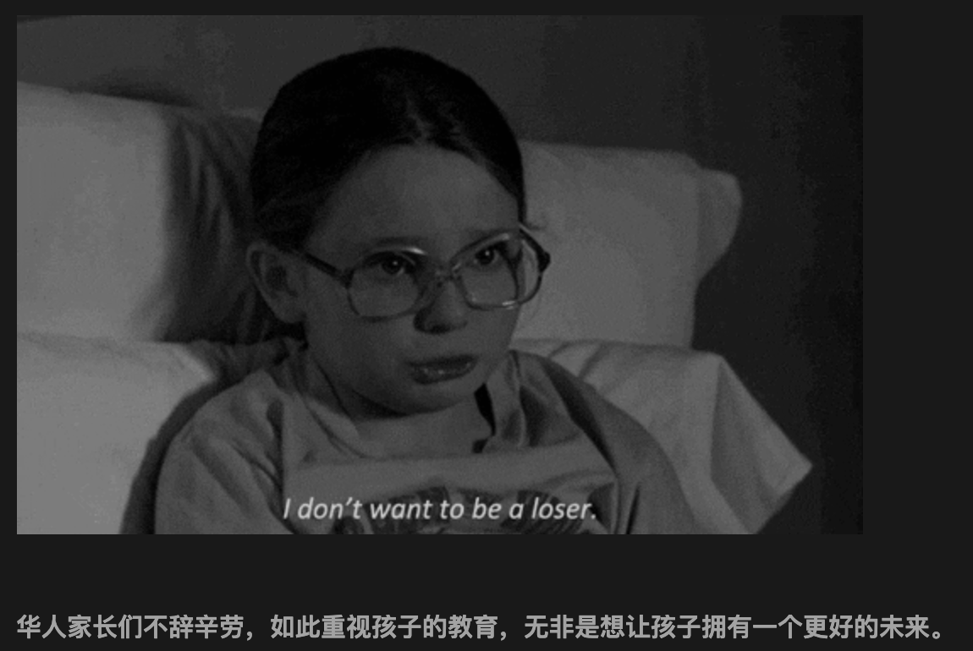
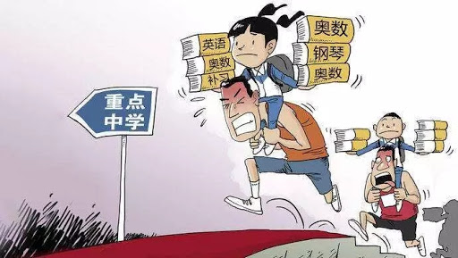
Az ideális gyerekkor, mint társadalmi konstrukció
Forrás: WeChat gongzhonghao, oktatási software ajánló karantén idejére
Politika, történelem, és gazdaság: 1978-as “Reform és nyitás”
  Államkapitalizmus
  Egyke politika
  Egy középosztály megteremtése
  Átalakuló jóléti rendszer - felelősség individualizálás
  Növekvő oktatási magánszféra – az oktatás, mint árucikk, a gyerek, mint (magas kockázatú) befektetés
  Társadalmi verseny: gyereknevelés, mint élet-halál harc („A rajtvonalon veszteni”)
Forrás: https://m.cnjiyin.com/zixun/00320210803_41178.html Blog: Ne hagyjuk a gyereket a rajtvonalon veszíteni? A szakértő válaszol

Slide 7
Az államkapitalizmus gyermekideálja
Kollektivista (Állam)
Individualista (Kapitalizmus)
Engedelmes, alázatos
Belenyugvó
Passzív gondolkodó (bemagolja amit tudni kell)
Autonóm, független
Kezdeményező, vállalkozó
Kreatív, kritikai gondolkozásra képes

Slide 8
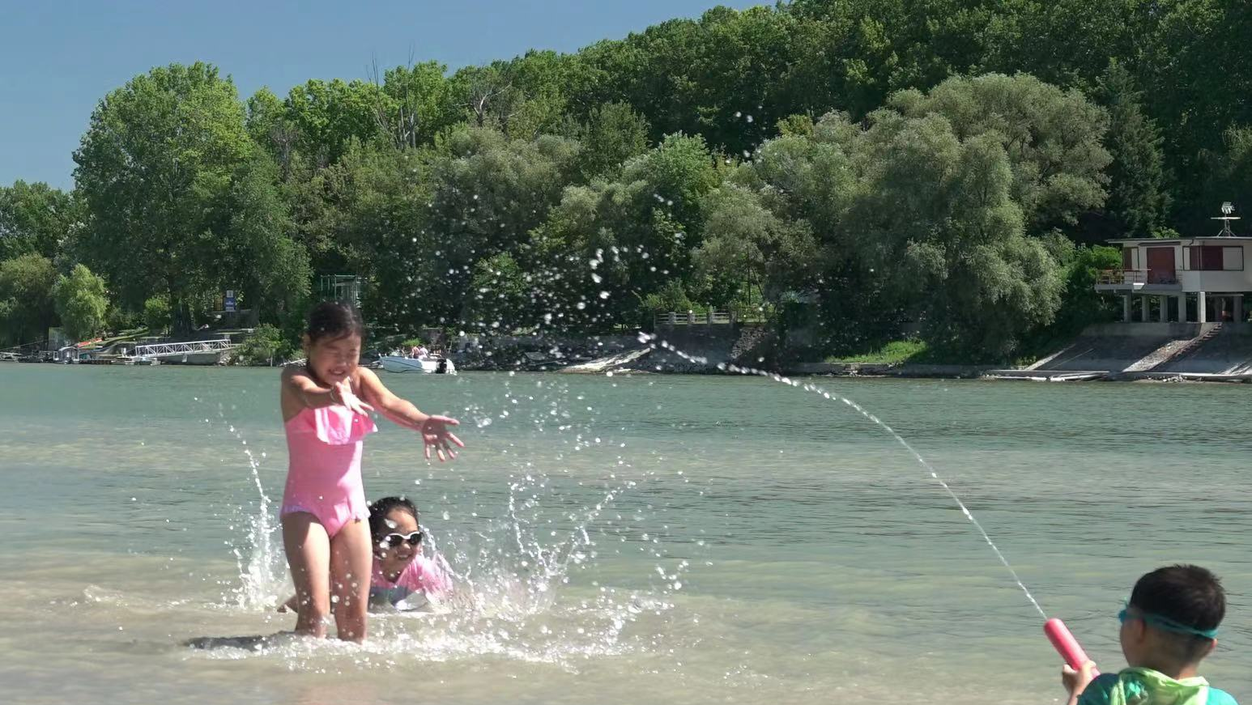
Forrás: Saját gyűjtés

Slide 9
Élet a versenypályán túl:
Kínai gyerekek a magyar oktatási rendszerben
Jelen-orientált döntéshozás
A „boldog oktatás” nyomában
Kevesebb tanulás, kevesebb házifeladat – több idő a valódi „én” kibontakoztatására
Preferencia az állami iskolák felé – tiltakozás az oktatás elanyagiasodása ellen?
Külcsíny – belbecs
Nem magyar anyanyelvű gyerekek állami iskolai „integrációja”
Óvatosabb döntés: német kéttannyelvű intézmények

Slide 10
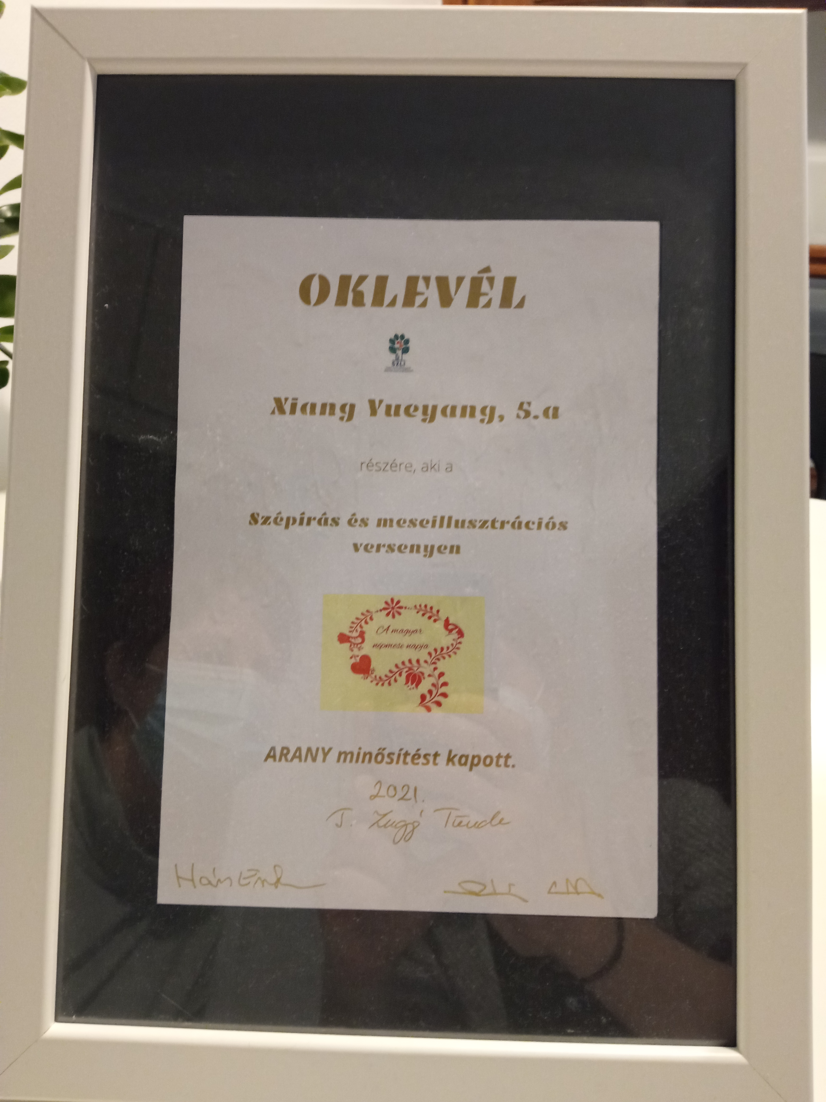
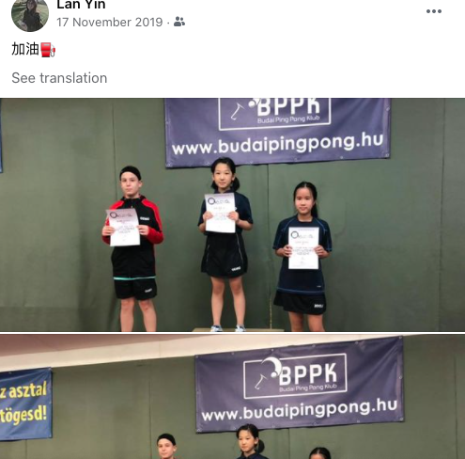
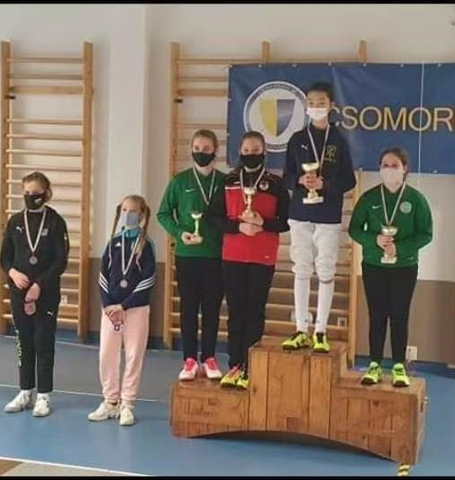
Jövőkép a homokozóból - egy alternatív verseny megteremtése
„A kínai anyák túlzottan szeretik a gyerekeiket ahhoz, hogy így bánjanak velük”
Csoportnyomás – növekvő ambivalencia
Csordultig telt órarendek – (többnyire) szabadon választott tárgyakkal
A kínai gyerekek versenyképesség a magyar „oktatási piacon”
Forrás: Saját fénykép
Forrás: Facebook
Forrás: Facebook

Slide 11
Felhasznált irodalom
Anagnost, A. (2004). The Corporeal Politics of Quality (Suzhi). Public Culture, 16(2), 189–208.
Beck, F., Nyíri, P. (2021). “Mi szeretjük Orbánt, mert nem enged be mindenféle jöttmentet”. Mozgóvilág, 2021/10
Beck, F., Nyíri, P. (forthcoming). For the Sake of Our Child. China Quarterly.
Feischmidt, M., & Nyíri, P. (Eds.). (2006). Nem kívánt gyerekek—Külföldi gyerekek magyar iskolákban.
Fong, V. (2011). Paradise Redefined: Transnational Chinese Students and the Quest for Flexible Citizenship in the Developed World. Stanford University Press.
Gammeltoft-Hansen, T., & Sørensen, N. N. (2013). The Migration Industry and the Commercialization of International Migration. Routledge.
Gera M. (2018, September 16). Holtig tanít. http://magyarnarancs.hu/belpol/holtig-tanit-113265
Greenhalgh, S. (2010). Cultivating global citizens: Population in the rise of China. Harvard University Press.
Kardaszewicz, Krzysztof. 2019. “New Rules of the Game? Education and Governmentality in Chinese Migration to Poland.” Asian and Pacific Migration Journal 28 (3): 353–76.
Kipnis, A. (2006). Suzhi: A Keyword Approach. The China Quarterly, 186, 295.
Kuan, T. (2015). Love’s uncertainty: The politics and ethics of child rearing in contemporary China. University of California Press.
Liu-Farrer, G. (2016). Migration as Class-based Consumption: The Emigration of the Rich in Contemporary China. The China Quarterly, 226, 499–518.
Meng, B. (2018). The Politics of Chinese Media. Palgrave Macmillan US.
Nyíri, P. (2014). Training for transnationalism: Chinese children in Hungary. Ethnic and Racial Studies, 37(7), 1253–1263.
Nyíri, P., Beck, F. (2020). Europe’s New Bildungsbürger? Chinese Migrants in Search of a Pure Land. Diaspora: A Journal of Transnational Studies.
Orellana, Marjorie Faulstich, Barrie Thorne, Anna Chee, and Wan Shun Eva Lam. 2001. “Transnational Childhoods: The Participation of Children in Processes of Family Migration.” Social Problems 48 (4): 572–91.
Szilassy, E., & Árendás, Z. (2007). Understandings of ‘Difference’ in the Speech of Teachers Dealing with Refugee Children in Hungary. Journal of Ethnic and Migration Studies, 33(3), 397–418.
Xiang, B. (2015). The rise of China, changing patterns of out-migration and identity implications. Handbook of Chinese Migration.
Zelizer, Viviana A. Rotman. 1985. Pricing the Priceless Child : The Changing Social Value of Children. New York: Basic Books.

